Slide 1
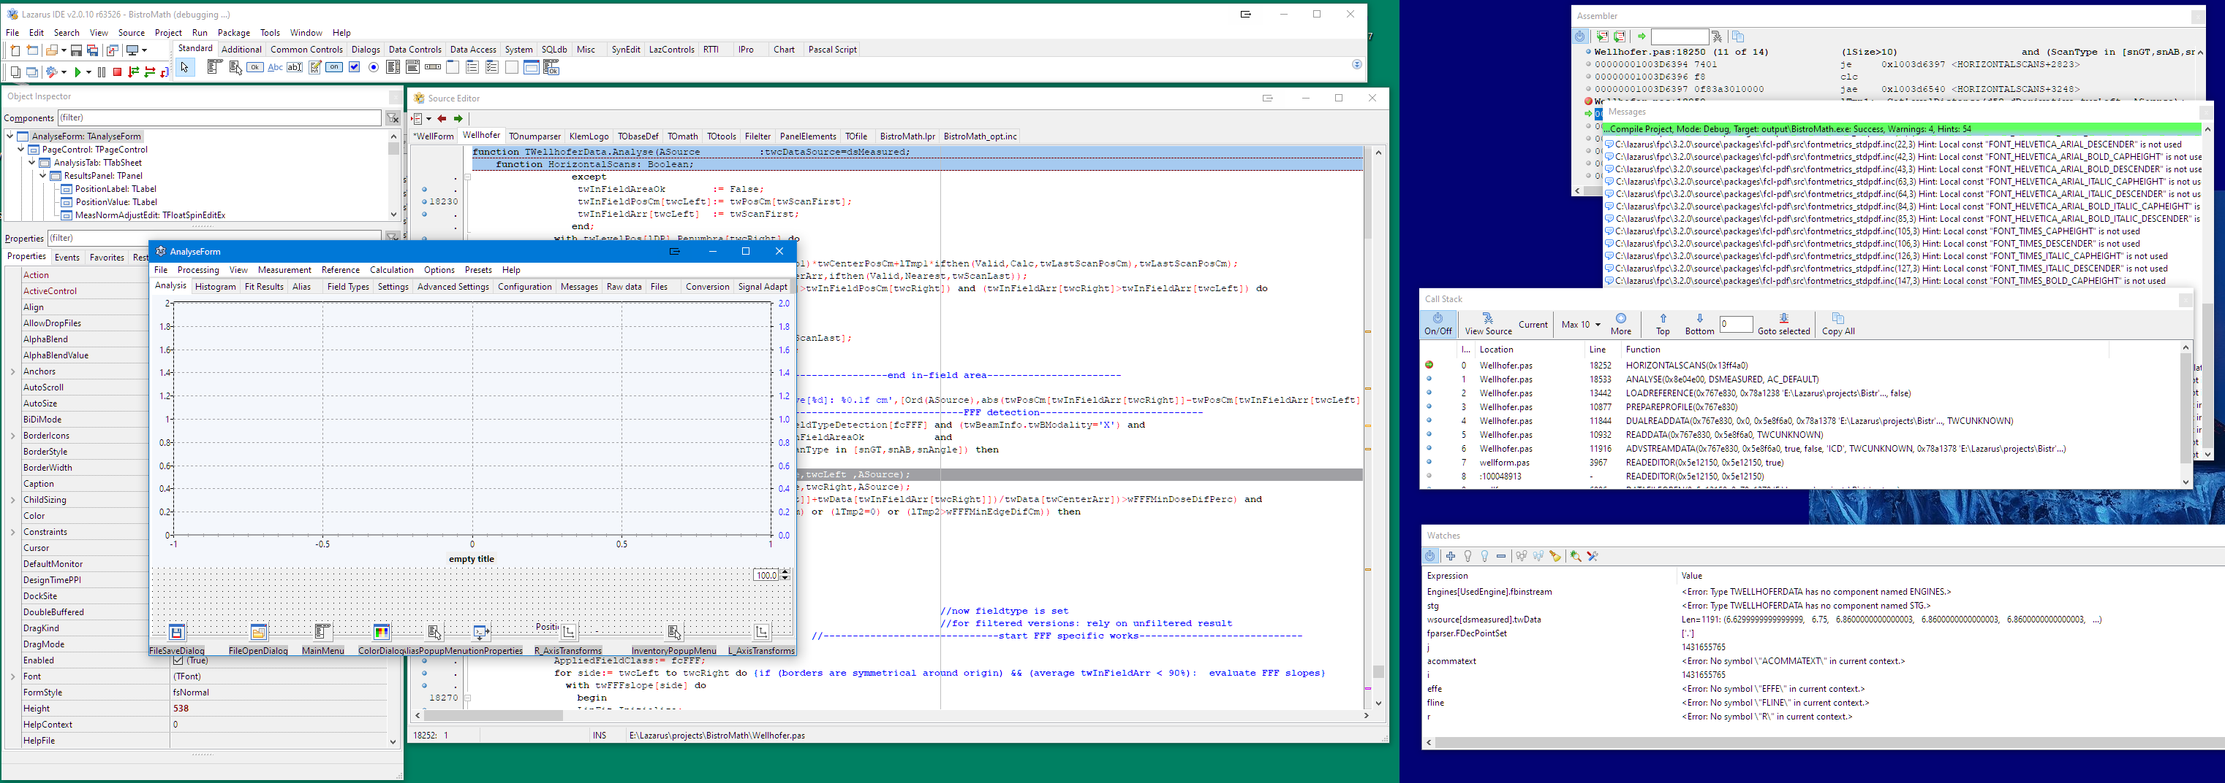
BistroMath 4.0
Theo van Soest, 22 oktober 2020
Notes:
Let op: dit is een project waar bijna alle collega’s mee of minder hun rol in hebben (gehad)

Slide 2

Status
Tot en met versie 3.30.x geschreven in Borland Delphi7.
Delphi7 is verouderd, code daarom niet toekomstbestendig.
Alternatief: Lazarus/FreePascal, open source Pascal multi-platform compiler en ontwikkelomgeving.
Conversie analysemodule af in zomer 2019, bedieningsmodule moet opnieuw opgezet worden.
Dankzij Corona-crisis ineens veel tijd beschikbaar.

Slide 3
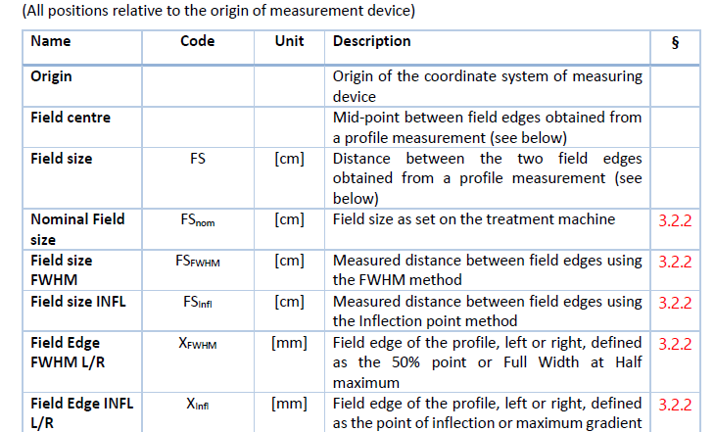
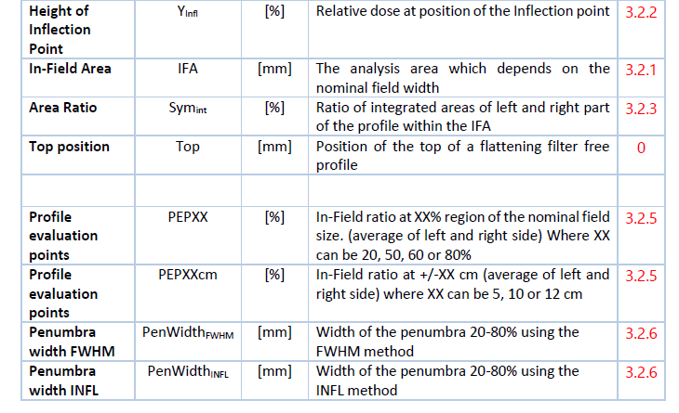
Prepublicatie NCS-33, juli 2020
done

Slide 4
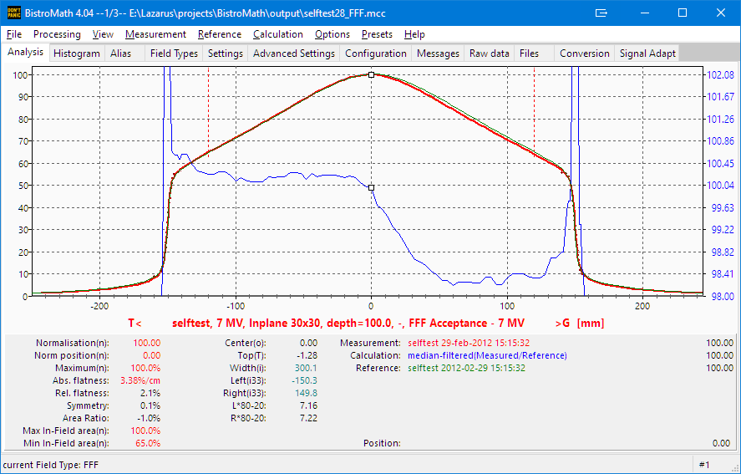
NCS-33: inflectiepunt en dynamische penumbra
FFF: veldgrens m.b.v. inflectiepunt (D_{rel,infl}=33% in dit voorbeeld)
“80” = 80*33/50=52.8; “20” = 20*33/50=13.2)

Slide 5
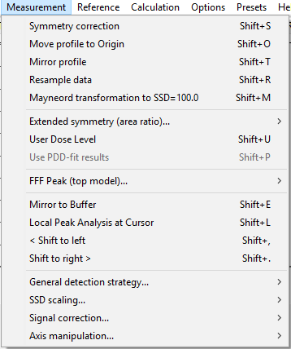
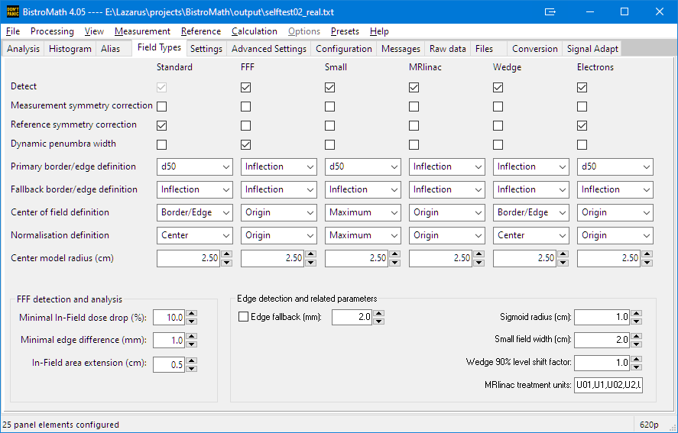
introductie veldtype
Measurement menu veel kleiner

Slide 6
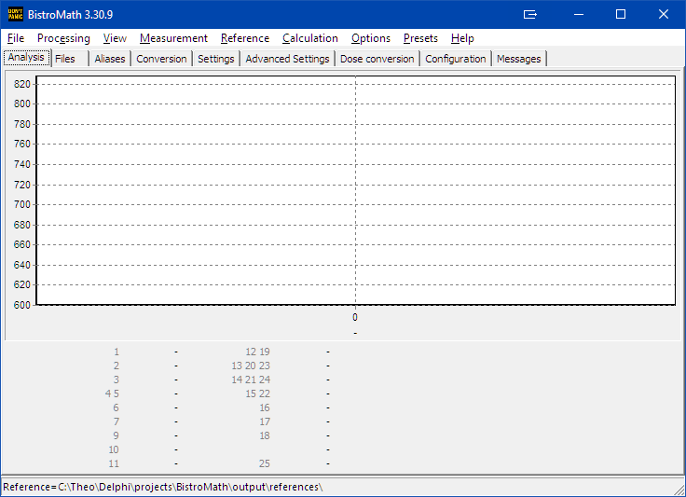
Datapresentatie configureerbaar (≥ v 3.20)
Locatie van alle presentatieregels

Slide 7
Koppeling met meetformulier via prikbord
Zet SpecialMode2 aan.
Configureer SpecialMode[2]-parameters.
Evaluatie-types gelijk aan presentatieregels.
BistroMath zal nu steeds een lange tekstregel op prikbord zetten.
Meetformulier bevat knoppen om zo’n regel van prikbord te pakken en te interpreteren.

